Slide 1
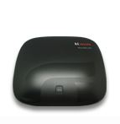
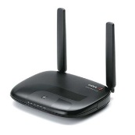
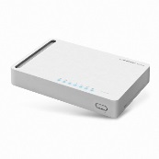
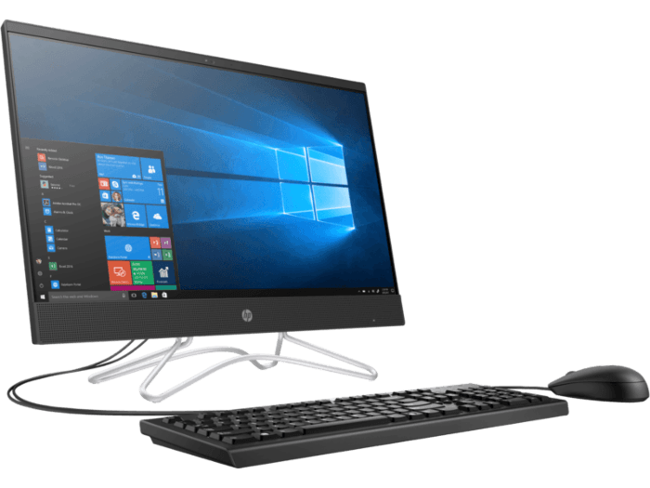
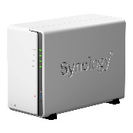
1. 처음 배치
2. IPtime 공유기를 최상단으로 배치
모뎀
KT공유기
공유기
모뎀
KT공유기
공유기
PC
PC
NAS
NAS
KT 모뎀 아래에 IPtime 공유기를 넣고 포트포워딩을 하면 PC와 NAS가 사용중 이 아닐때에는 포트가 자동으로 차단됨 따라서 외부접속 불가 (DDNS 설정, 외부포트추가, 방화벽 추가) KT에서는 포트차단은 없다는데 자꾸 차단돼서 포기
IPtime 공유기를 최상단으로 올려 모뎀을 이용한 경우 IPtime 공유기에서 받는 메인신호가(WAN) 100mbps로 받아 기가인터넷 사용 불가 (KT에 문의결과 KT모뎀을 최상단에 사용하여 증폭하지 않으면 기가인터넷 사용불가 하다는 통보. 기가인터넷 사용의미 없어짐) 외부접속 잘됨

Slide 2
3. IPtime공유기를 KT공유기 하단에 배치
KT공유기의 하단에 배치하여 사용. KT공유기에서 포트포워딩으로 IPtime 공유기의 접속포트를 같이 개방하여 IPtime공유기까지 접속 가능하게 함.
단점 : WOL어플에서 동작하지 않음
이유 : KT공유기는 출고될때부터 외부접속이
안되게 되어있음
모뎀
KT공유기
공유기
PC
NAS
4. KT공유기 상단에 배치
KT공유기의 상단에 배치하여 사용. KT공유기는 브릿지모드(허브/AP)로 설정. (현재사용중)
브릿지 모드로 인해 사설IP를 출력하고 IPtime 공유기는 KT공유기가 켜져있기 때문에 KT공유기가 내부IP를 할당하는 기계로 처리되어 Iptime공유기의 외부접속을 지속적으로 접속 가능하게함.
(KT공유기의 무선WiFi접속 장비도 Iptime공유기에서 유선으로 잡힘)
모뎀
공유기
KT공유기
PC
NAS

